Slide 1
国安数据 线上运营专员分配方法功能说明手册
汇报部门：数据开发部
2018年5月4日

Slide 2
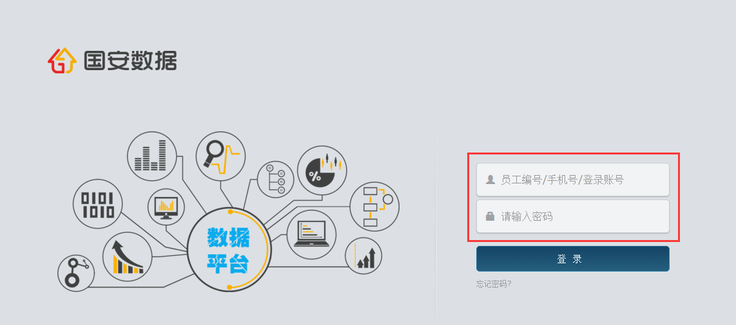
线上运营专员分配方法

Slide 3

线上运营专员分配方法

Slide 4
线上运营专员分配方法目录
1、新增/修改线上运营专员（HR角色）
2、服务专员管辖门店分配（城市平台运营角色）

Slide 5
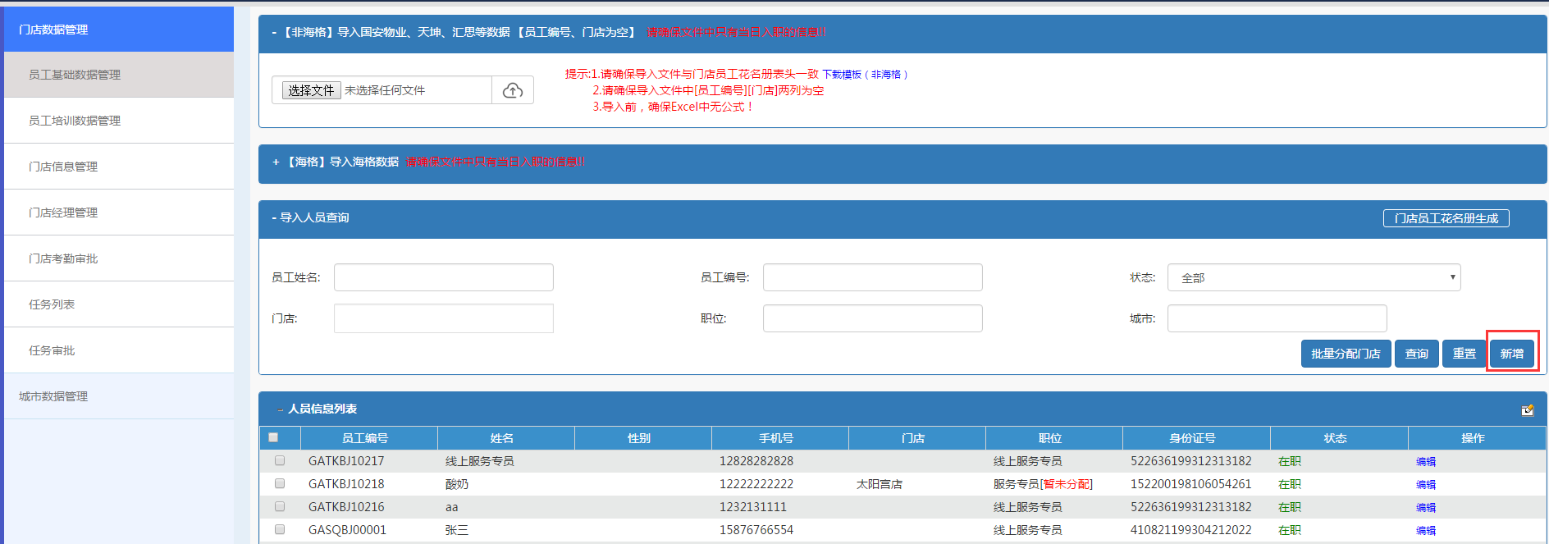
新增线上运营专员（新增）
点击新增按钮

Slide 6
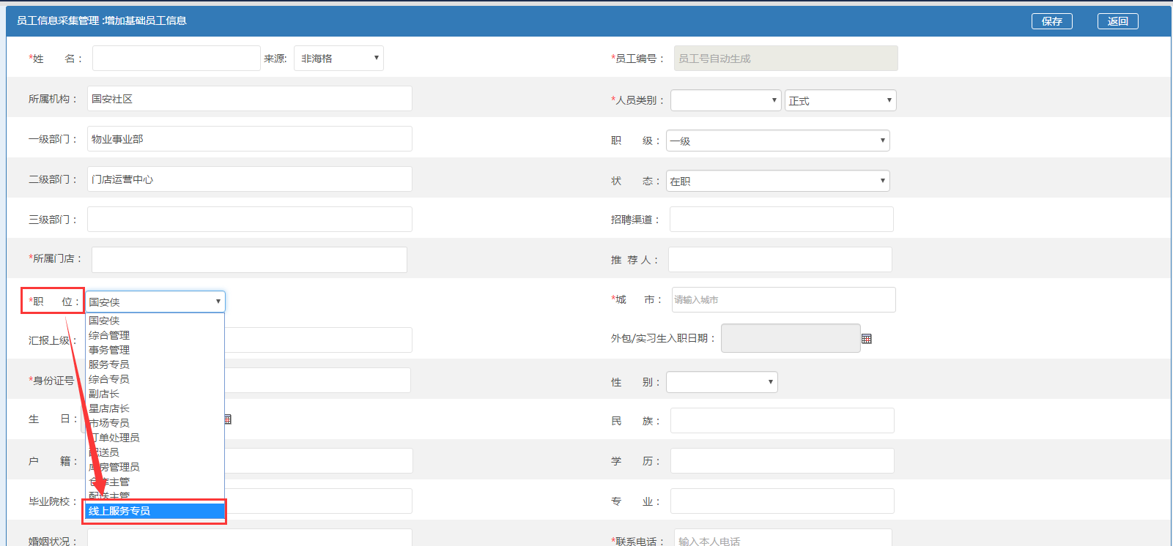
新增线上运营专员（新增）
选择线上运营专员

Slide 7
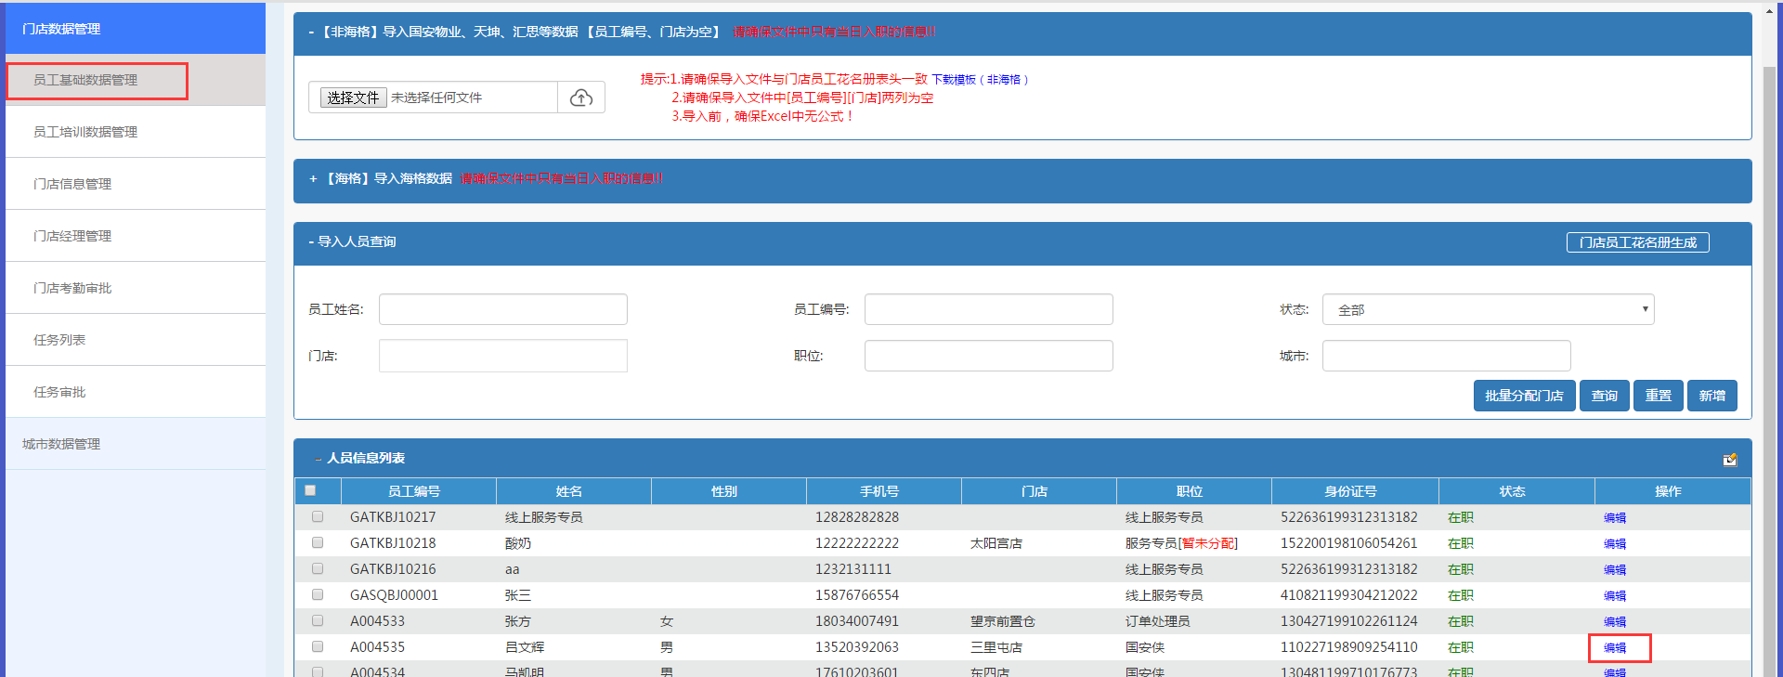
新增线上运营专员（编辑）
点击编辑按钮

Slide 8
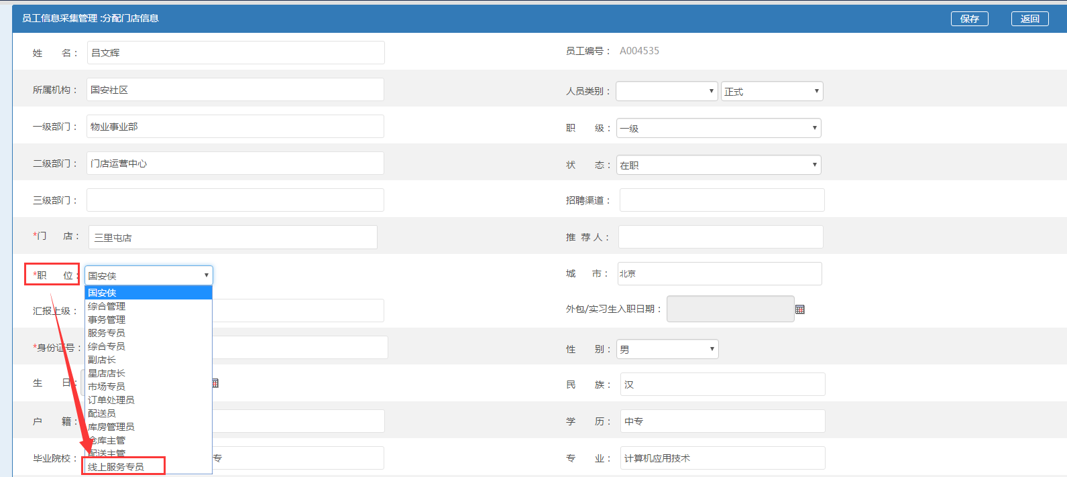
新增线上运营专员（编辑）
将职位换成线上服务专员

Slide 9
线上运营专员分配方法目录
1、新增/修改线上运营专员（HR角色）
2、服务专员管辖门店分配（城市平台运营角色）

Slide 10
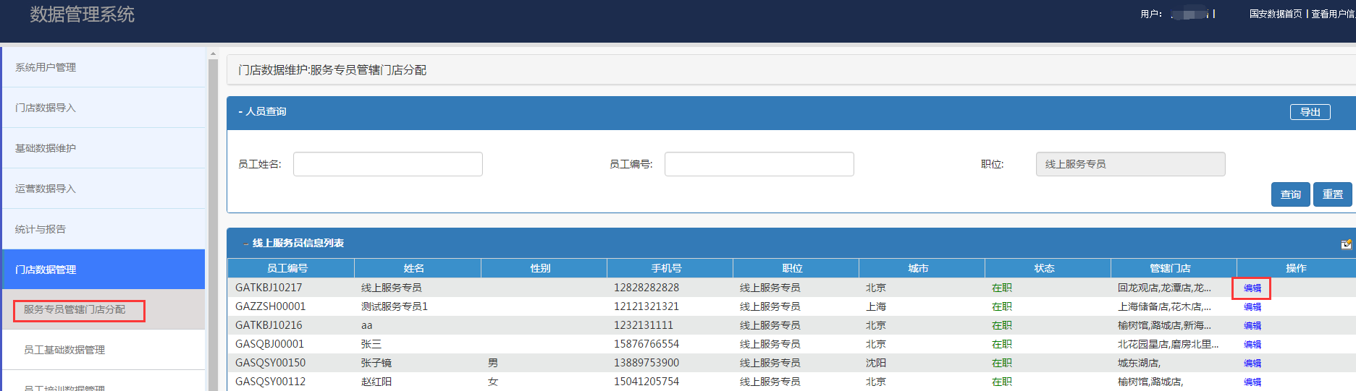
服务专员管辖门店分配
点击编辑按钮（新增/修改）

Slide 11
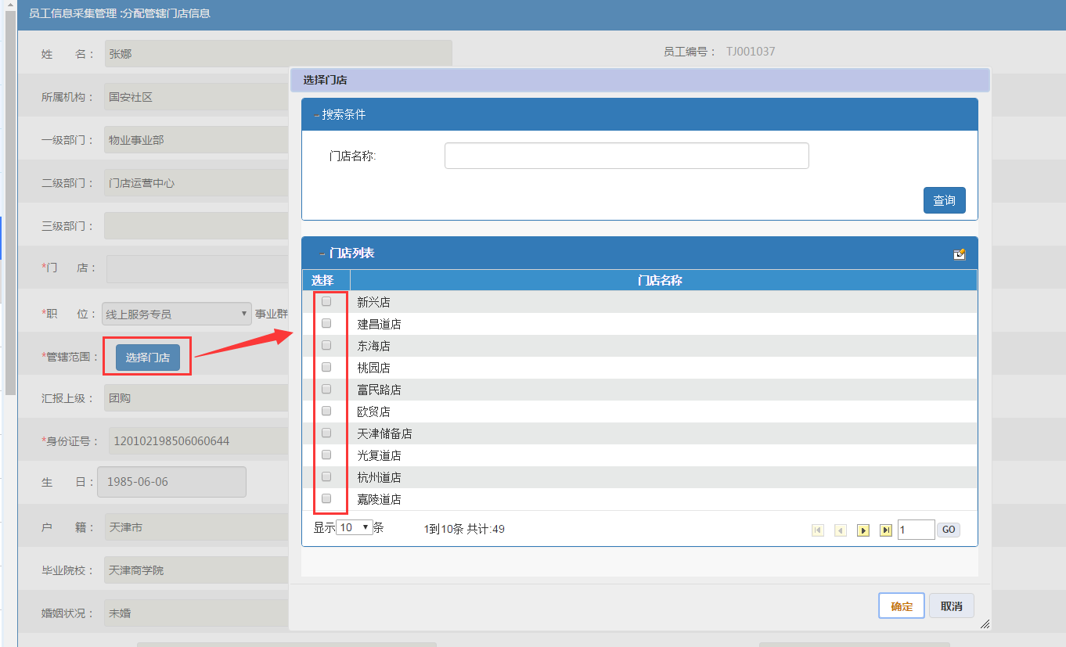
服务专员管辖门店分配
点击选择门店
勾选管辖的门店

Slide 12
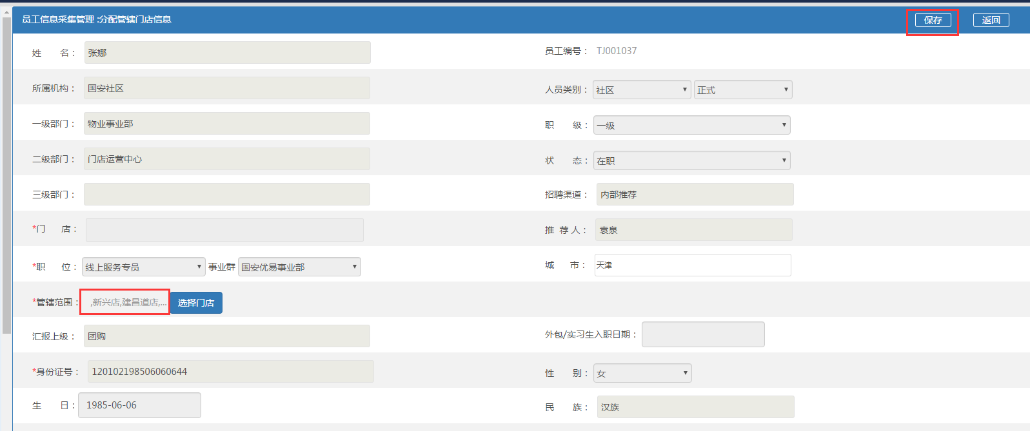
服务专员管辖门店分配
点击保存
选择好的门店出现在这里

Slide 13
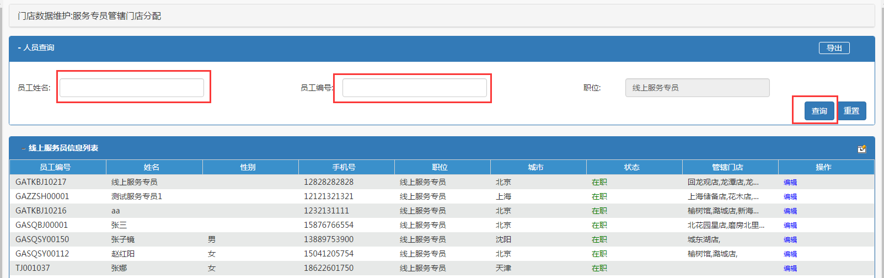
服务专员管辖门店分配
根据不同条件进行查询

Slide 14
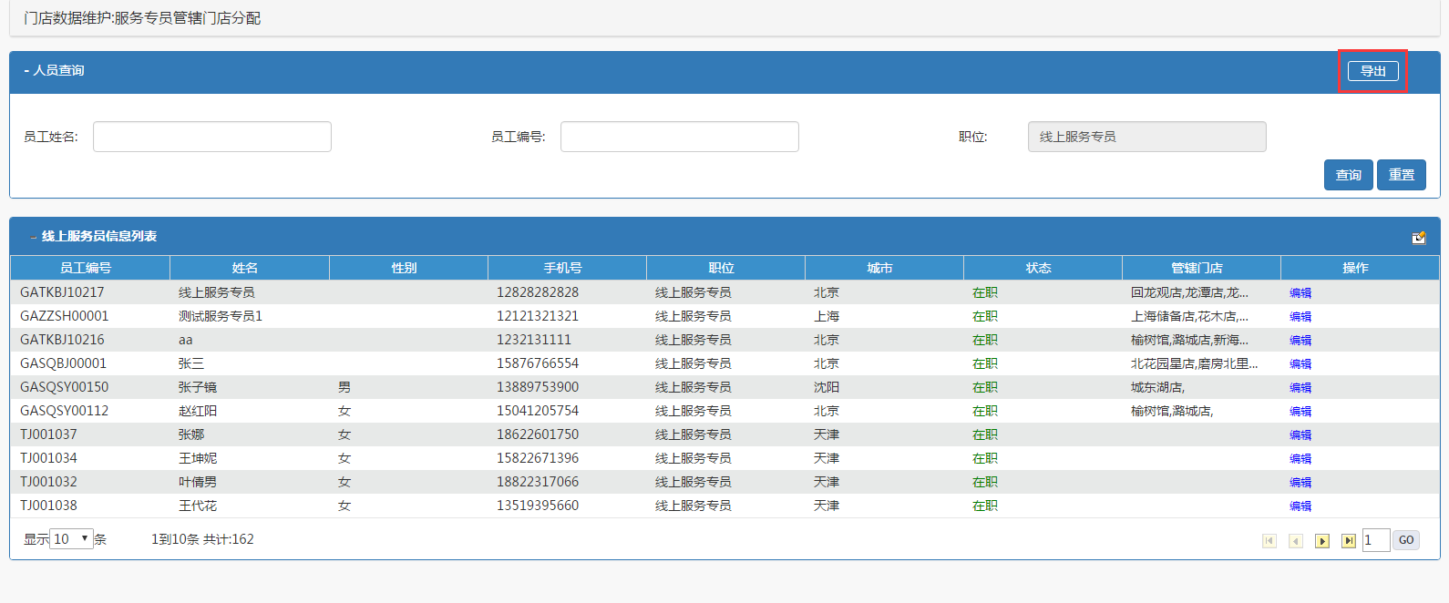
服务专员管辖门店分配
点击导出，导出的是全部列表数据

Slide 15
谢 谢

